Slide 1
Kitettség vizsgálat
Miután a tervezett tevékenység érzékenysége az előző fejezetben ismertettek szerint meghatározásra került, a következő lépés annak eldöntése, hogy a tevékenység megvalósításának helyszíne ki van-e téve és milyen mértékben az éghajlatváltozásnak. A kitettség vizsgálatot azoknál az éghajlati paramétereknél végezzük el, ahol az érzékenység vizsgálatnál jelentős hatást állapítottunk meg.
A kitettség vizsgálat során törekednünk kell az egyes éghajlati paraméterek térségi szintű múltbeli adatainak, illetve a jövőre vonatkoztatott klímamodell eredményeinek összegyűjtésére. Erre több irodalom, szakmai anyag és adatbázis is segítséget nyújthat.

Slide 2
Klimatológiai alapadatok forrása
Megyei, települési klímastratégia
NATéR
OMSZ
Vízgazdálkodással összefüggő adatok
KlimAdat
DECM
Klímamodellek?

Slide 3
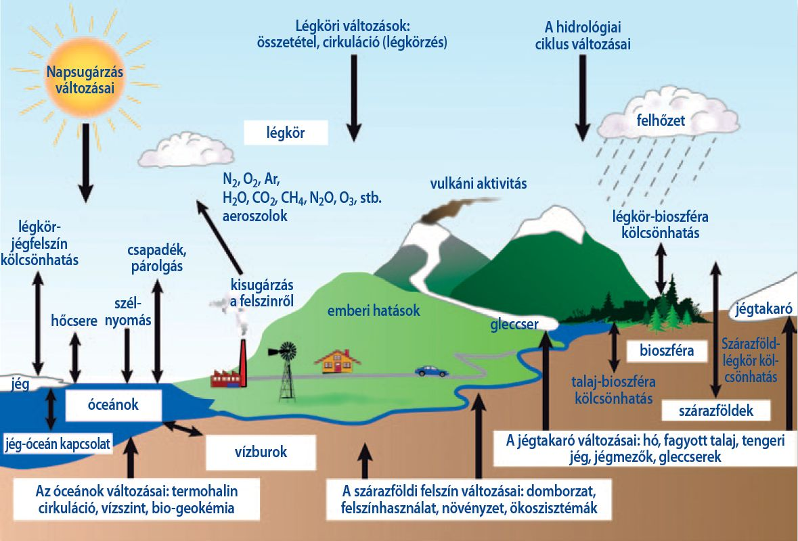

Slide 4
Az éghajlati rendszer folyamatait kormányzó fizikai törvények felírhatók matematikai egyenletek formájában, amelyek csak numerikus módszerek segítségével oldhatók meg.
A teljes földi rendszer viselkedését az egyes (óceáni, légköri, stb.) komponensekre felírt modellek összekapcsolásával létrehozott ún. kapcsolt globális éghajlati modellekkel tudjuk tanulmányozni, melyekben az emberi tevékenység hatását az üvegházgázok légköri koncentrációján keresztül, külső kényszerként veszik figyelembe.
GCM
Napjainkra a nagy klímakutató központokban fejlesztett globális éghajlati modellek már képesek megbízhatóan leírni az éghajlati rendszer elemeinek viselkedését a közöttük lévő összetett kölcsönhatásokkal együtt, és jól használhatók az éghajlatváltozás planetáris jellemzőinek vizsgálatára
Például a sarki jégtakaró, az áramlási viszonyok, a monszunrendszerek változásai

Slide 5
A korszerű klímamodellek csaknem mindegyike számos egymással kölcsönható részmodellből áll, amelyek az éghajlati rendszer egy-egy alrendszerét írják le.
- Légköri általános cirkulációs modellek
- Óceáni általános cirkulációs modellek
- Földfelszín és felszíni réteg modellek
- Tengeri jég modellek
Rendkívüli számításigényük miatt korlátozottan tudnak információt nyújtani az éghajlatváltozás regionális vonatkozásairól
Térbeli felbontásuk például többnyire 100-500 km, s ezzel a rácstávolsággal nem képesek a regionális klímát alakító kisskálájú folyamatok leírására.
A részletek feltárására ún. regionális éghajlati modelleket használunk, amelyek segítségével egy kiválasztott területen pontosíthatjuk a nagyskálájú globális információkat
REG

Slide 6
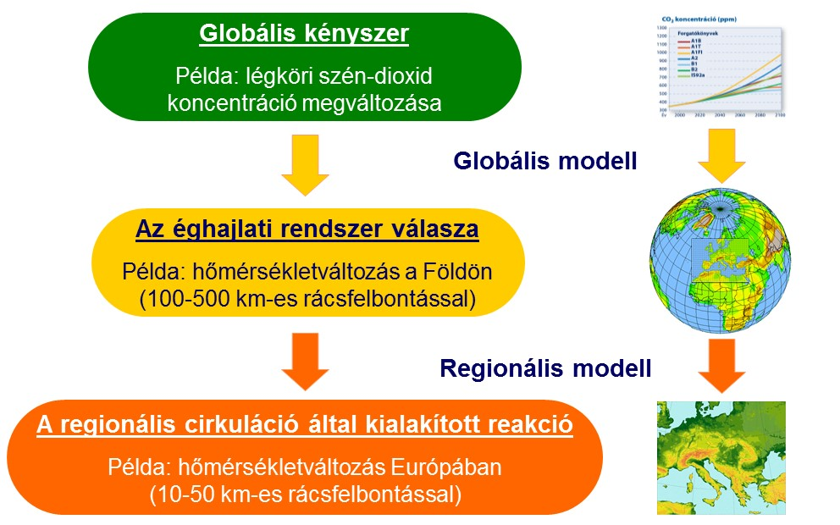

Slide 7
REG modellek
Ezek a modellek kevesebb számítógépes kapacitással, és így finomabb felbontáson futtathatók, emiatt kisebb országok kutató-központjai is vállalkozhatnak alkalmazásukra.
Magyarország → OMSZ
ALADIN-Climate
REMO
Az ARPEGE-Climat globális általános cirkulációs modell és az ALADIN időjárás előrejelző modell alapján a francia meteorológiai szolgálatnál nemzetközi együttműködés keretében kifejlesztett modell.
A német meteorológiai szolgálat korábbi időjárás előrejelző modellje (Europa Modell) és az ECHAM4 globális általános cirkulációs modell ötvözésével a hamburgi Max Planck Intézetben fejlesztett modell.

Slide 8
Éghajlati modellkísérletek
1. Érzékenységvizsgálatok
2. Validáció
3. Projekciók

Slide 9
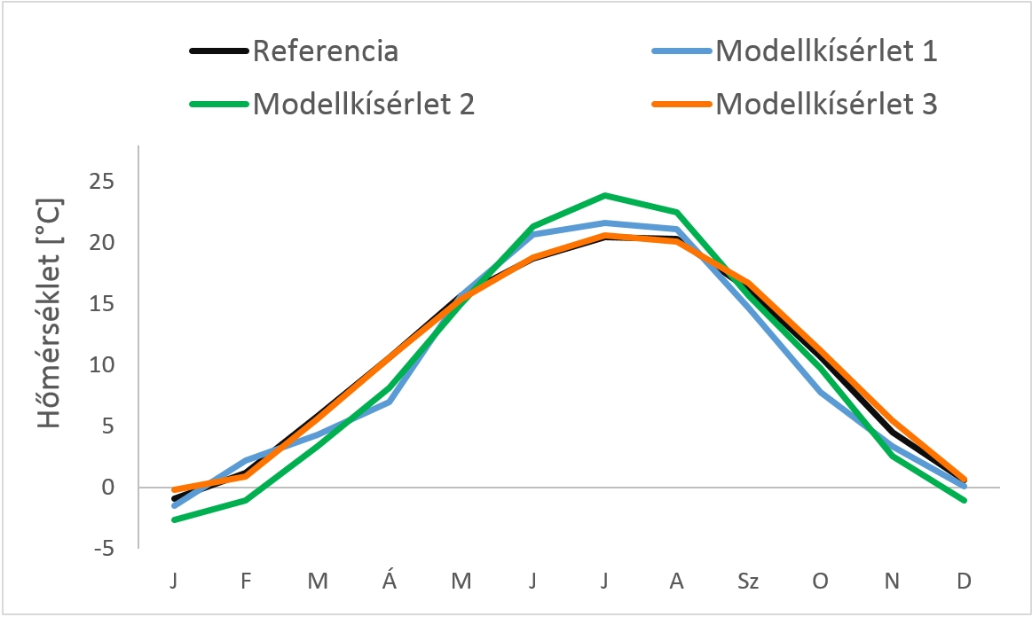
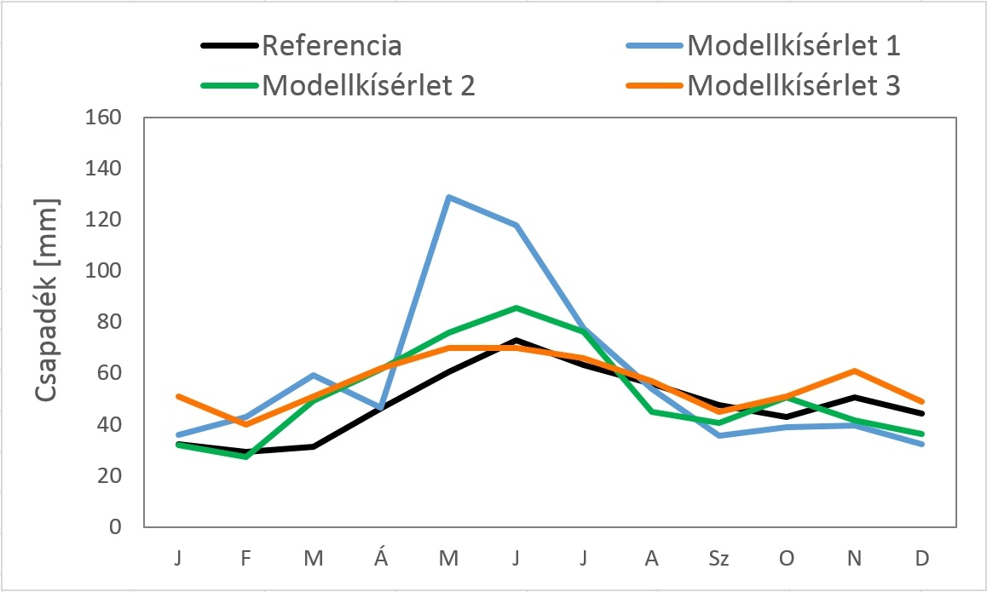
Az OMSZ-ban alkalmazott regionális modellek képesek megfelelően reprodukálni a Kárpát-medence éghajlati jellemzőit azonban nem minden meteorológiai változó esetén adnak egyformán pontos eredményeket.
Az átlaghőmérsékletet és annak éven belüli menetét a modellek többnyire jól leírják, de a csapadék esetében mind az átlagos mennyiségben, mind az éven belüli eloszlásban előfordulhatnak jelentősebb hibák. Ez a modellezési módszertanra vezethető vissza: a csapadékképződési folyamatok leírása parametrizációs sémákkal történik, amelyek érzékenyek a különböző beállításokra és jelentős eltéréseket okoznak az egyébként is nagy térbeli és időbeli változékonyságú elem leírásánál.

Slide 10
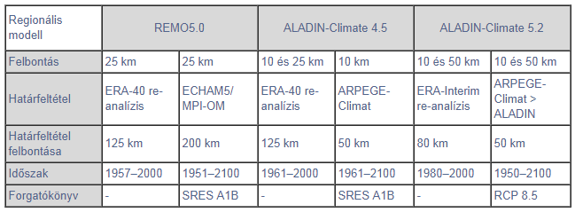
Projekciók
A projekciókat alapvetően két 30-éves jövőbeli időszakra vizsgálják: a következő évtizedekre szóló tervezés szempontjából lényeges 2021–2050 időszakra és a hosszútávú adaptációs stratégiák kidolgozásához fontos 2071–2100 időszakra.
Referencia időszak az 1971–2000 időszak.
Az Országos Meteorológiai Szolgálatnál végzett regionális modellszimulációk jellemzői

Slide 11
Szcenáriók és forgatókönyvek
Eltérő demográfiai, társadalmi, gazdasági, technológiai és környezeti fejlettséghez különböző mértékű ÜHG- kibocsátás párosul.
Az IPCC jelentésekhez is használt SRES szcenáriók főbb jellemzői
Ezek az eredmények szolgáltak alapul az IPCC helyzetértékelő jelentéseihez is.

Slide 12
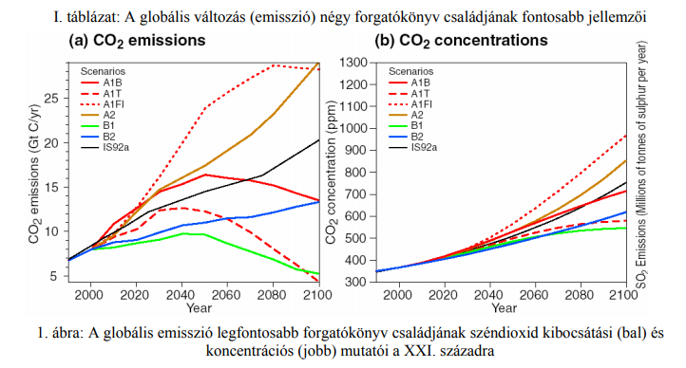

Slide 13
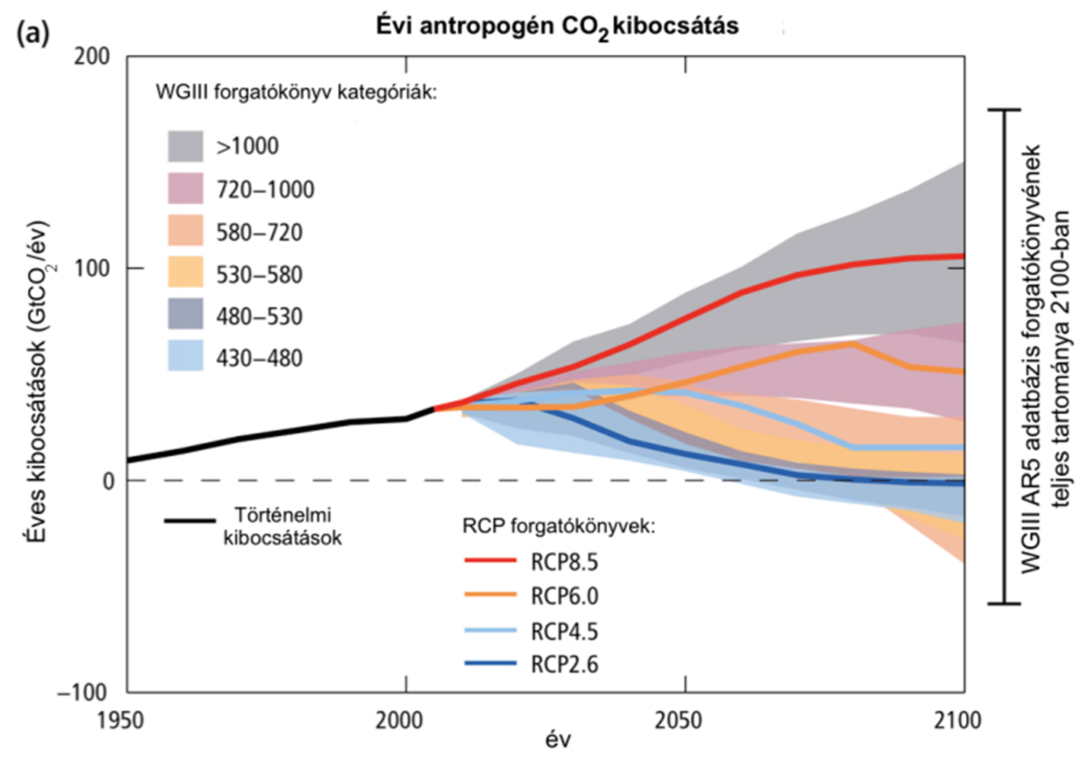
Representative Concentration Pathways, RCP
Az RCP-k egy szigorú kibocsátás-mérséklést (RCP2.6), két közbenső (RCP4.5 és RCP6.0) és egy nagyon magas üvegházhatású gázkibocsátást leíró (RCP8.5) forgatókönyvet tartalmaznak.
A globális átlagos felszínközeli hőmérséklet emelkedése a XXI. század végére (2081–2100-ra) az 1986– 2005 időszakhoz képest valószínűleg 0,3–1,7°C lesz az RCP2.6, 1,1–2,6°C az RCP4.5, 1,4–3,1°C az RCP6.0 és 2,6–4,8°C az RCP8.5 forgatókönyvek szerint.

Slide 14
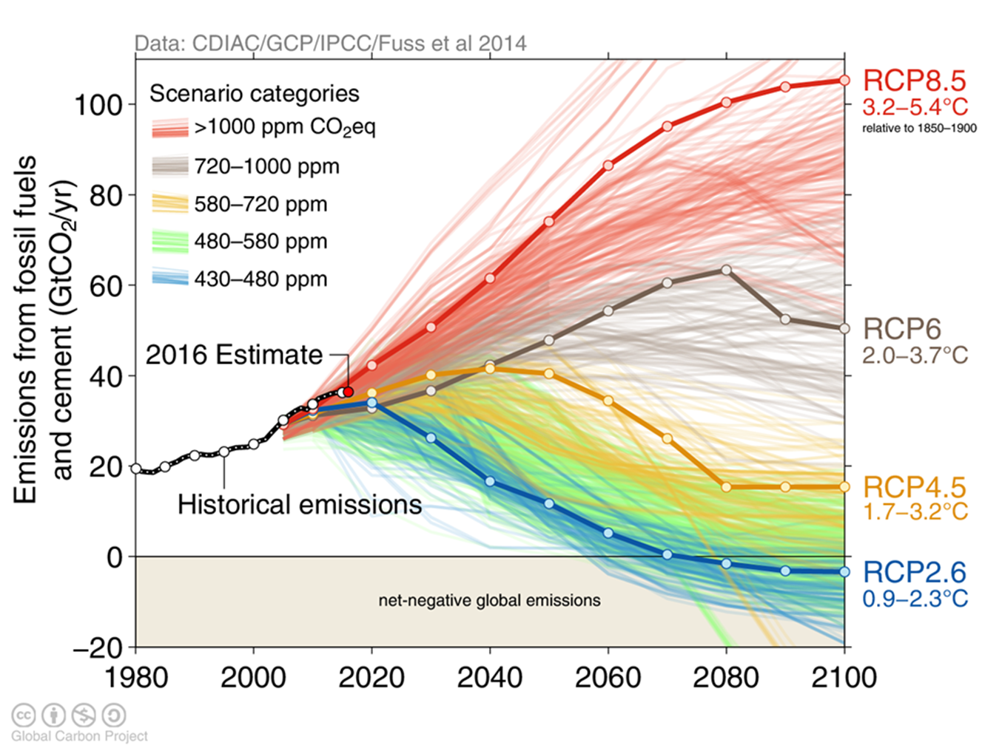

Slide 15
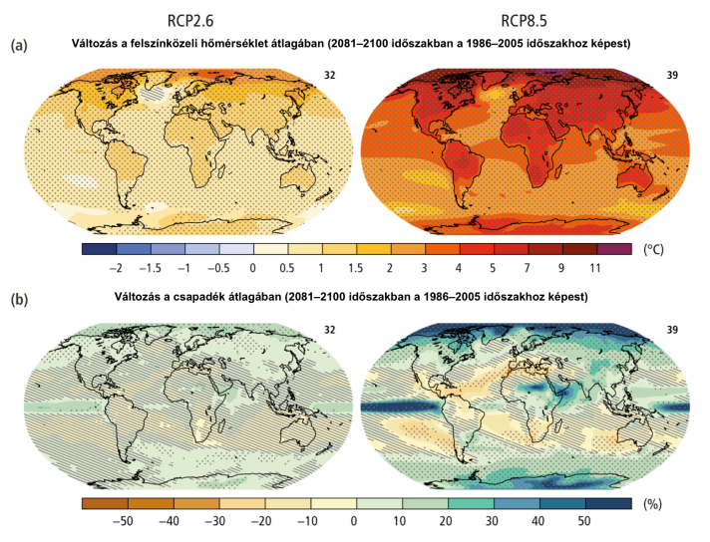

Slide 16
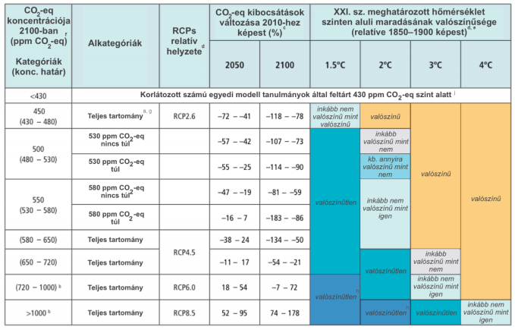

Slide 17


Slide 18
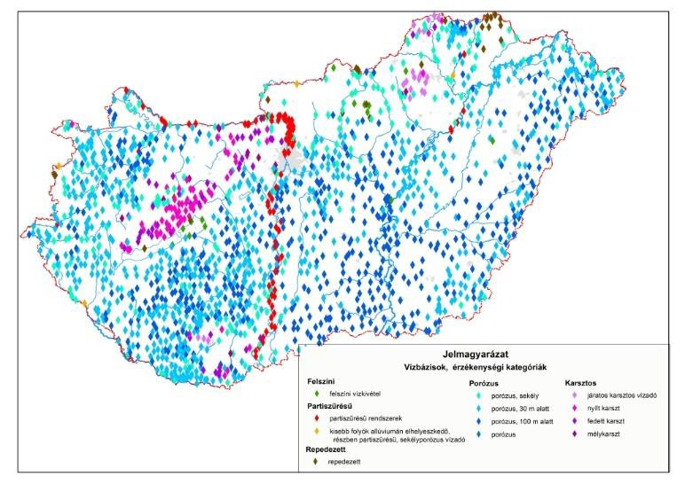
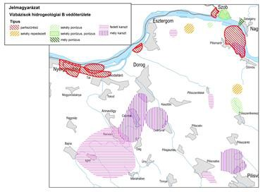
NATéR: az országos és helyi szintű alkalmazkodást segítő, döntéstámogató eszköz
Céljai:
egységes módszertan fejlesztése
az éghajlatváltozás hatásainak
vizsgálatára
módszertan fejlesztése a sérülékenység kvantitatív vizsgálatához a hatások teljes láncolatán (kitettség, érzékenyég, alkalmazkodóképesség)
hatásvizsgálatok elvégzése, melyek eredményei beépíthetők az ágazati és területi tervezésbe (DMRV, Aba – Sárvíz-völgye)
Ivóvíz bázisok érzékenységi kategóriái

Slide 19

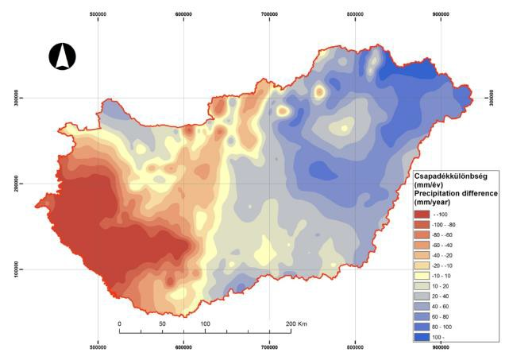


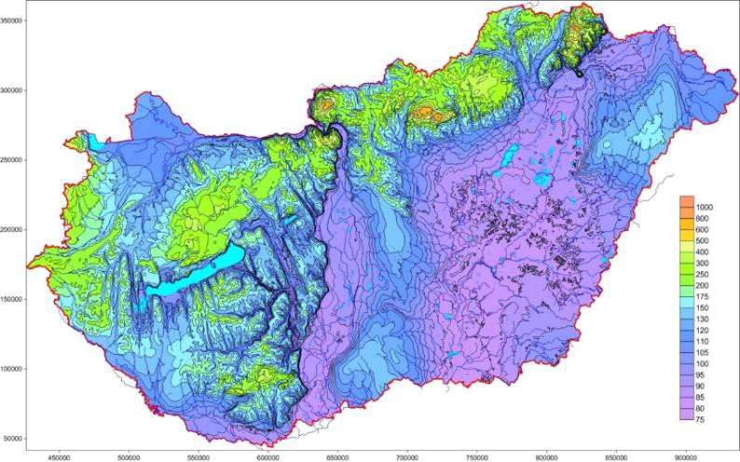

A NATéR további céljai
A klímaváltozás mért hatása az elmúlt 45 évben Csapadék különbség (2005-2009/1961-65)
állami, intézményi adatintegráció
alapadatbázis
metaadatbázis
térinformatikai rendszer (10×10 km)
döntést és tervezést segítő indikátorok
Nemzeti Alkalmazkodási Stratégia
végrehajtásának eszköze
információk a klímapolitikai és ágazati
Numerikus modellezéssel előállított országos
léptékű talajvíz tükör
tervezés, szakpolitikai döntéshozás számára
települési klímastratégiai tervezés
információterjesztés, szemléletformálás

Slide 20
Két az IPCC IV-es jelentése alapján elkészült klímamodell
ALADIN-Climate és a RegCM modellek
A kitettség értékelése során mindkét modell eredményeit figyelembe kell venni. Egyes esetekben a két modell eredményei nagyfokú egyezést, más esetekben eltérést mutathatnak.
A NATéR adatbázisát az adatok és a klímamodellek bizonytalansága miatt egyes éghajlati paraméterekre nem, azonban számos esetben kifejezetten javasoljuk használatát a kitettség vizsgálat során, ezek a következők:
- Átlagos hőmérsékletváltozás, évszakos is
- Hőhullámos napok gyakorisága
- Ariditási és aszály-indexek
- A potenciális evapotranszspiráció várható változása
- A klimatikus vízmérleg várható változása
- Átlagos évi csapadékösszeg

Slide 21
Nagyobb kockázatú projektek esetén az OMSZ-től speciális rácsponti adatbázisok, tanulmányok is lekérhetőek.

Slide 22
Vízgazdálkodással összefüggő adatok
A helyi adottságoktól függő árvízi, belvízi és villámárvíz veszélyeztetettség szempontjából a területileg illetékes vízügyi igazgatóság, illetve az országos vízgazdálkodási dokumentumok (vizeink.hu) adatait javasoljuk figyelembe venni. Alapesetben ezeknek a vizsgálatát a környezeti vizsgálat során is szükséges elvégezni. A vizsgálatokhoz az Országos Vízügyi Főigazgatóság vezetésével elkészült Magyarország Árvízi Országos Kockázatkezelési Terv nyújthat hátteret. Ha ez megtörtént, akkor arra való hivatkozással az éghajlatvédelmi elemzésben nem szükséges újra elvégezni. A terv keretében elkészült árvízi veszély- és kockázattérképezés tájékoztatást ad az ország árvízi elöntéssel veszélyeztetett területekről, másrészt segítségével becsülhető, hogy az árvizek milyen nagyságú és jellegű kockázatot jelentenek az ország számára. Az elöntési térképek térinformatikai rendszerben is megtalálhatók.

Slide 23
KlimAdat
A segédlet készültekor folyamatban lévő, a témával kapcsolatos kutatások egyike. A KlimAdat projekt egy komplex adatbázis-rendszer részletes meteorológiai információkkal való „feltöltésére” vállalkozik, amely objektív háttérként segíti az éghajlatváltozás különböző ágazatokra kifejtett hatásainak vizsgálatát, az alkalmazkodással kapcsolatos tervezést és döntéshozatalt. A projekt várható befejezése 2020 végére várható.
DECM
A nemzetközi klímamegállapodások fontos célkitűzése az egységes éghajlati adatbázisok, klímamodellek, nyomon követhető kibocsátás nyilvántartások létrehozása és üzemeltetése. Ennek érdekében központi forrásokból több kutatás-fejlesztés is folyamatban van. A használható klímamodell eredmények szempontjából ezek közül a Data Evaluation for Climate Models (DECM) projekt érdemel említést. A projekt célja, hogy egy ellenőrzött színvonalú klímamodellekből online elérhető, felhasználóbarát adatbázist hozzon létre, ahonnan bárki megtalálja mind a globális, mind a regionális legfrissebb vetületi klímamodell adatokat. A rendszernek jelenleg a prototípus verziója elérhető, érdemes nyomon követni: http://decm.climate.copernicus.eu/

Slide 24
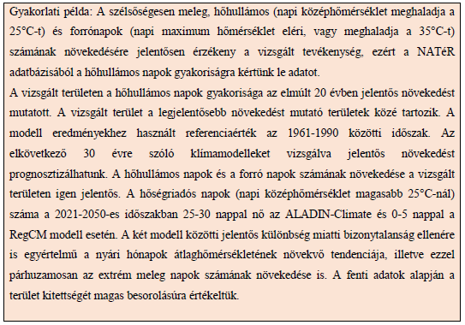
A kitettség vizsgálat menete
A kitettség vizsgálatot azoknál az éghajlati paramétereknél végezzük el, ahol az érzékenység vizsgálatnál jelentős hatást állapítottunk meg. Az értékelés során a történelmi adatokat (legalább 30 évre vonatkozóan), továbbá a klímamodell eredményeket megvizsgálva a terület kitettségét három kategóriába soroljuk.

Slide 25
Potenciális hatások azonosítása
A potenciális hatások a tervezett tevékenység éghajlatvédelmi érzékenységétől, illetve a helyszín éghajlatváltozásnak való kitettségétől függnek. A tevékenységet érő potenciális fizikai hatások abban az esetben fordulhatnak elő, ha a tervezett tevékenység érzékeny egy adott éghajlati paraméterre, és ezzel egy időben a helyszín ki van téve az adott éghajlati paraméternek.
A két feltétel fennállása esetén az érzékenység, valamint a kitettség mértékének nagyságából a potenciális hatás mértéke is meghatározható.

Slide 26
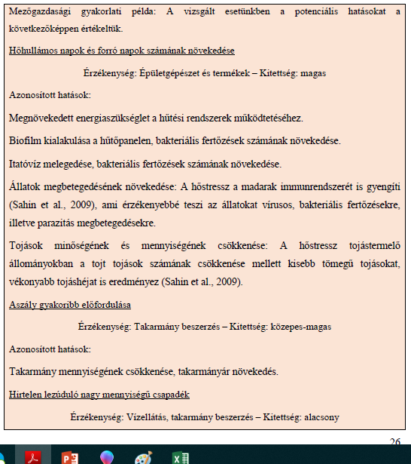
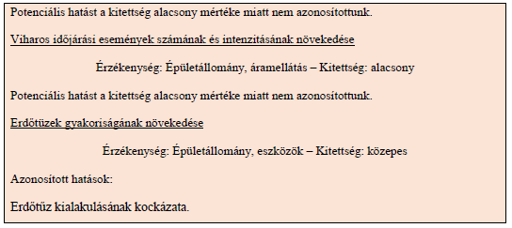

Slide 27
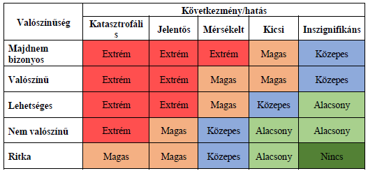
Kockázatértékelés
A potenciális hatásokra minden esetben szükséges kockázatértékelést készíteni.
Kockázatelemzés a káros események és azok bekövetkezési gyakoriságának vizsgálatán alapszik, ahol meg kell határozni a kockázat mértékét. A kockázat mértéke együtt fejezi ki a károsodás nagyságát és előfordulásának gyakoriságát

Slide 28
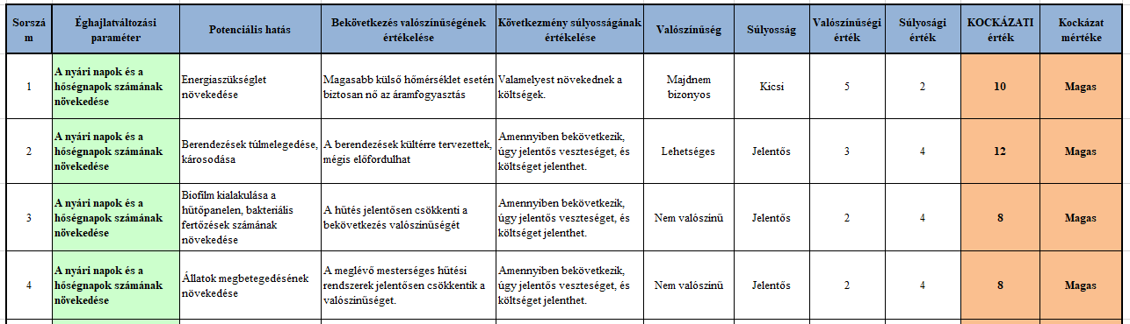
A kockázatértékelés során vizsgálni szükséges a meglévő kockázatcsökkentő intézkedéseket is, melyek vagy a bekövetkezés valószínűségét vagy a hatás súlyosságát, esetleg mindkettőt csökkentik.
A kockázatértékelés során érdemes alapul venni a korábbi üzemeltetésből származó tapasztalatokat is. Például, ha az adott területen eddig is előfordult áramkimaradás a hálózati infrastruktúra állapota miatt, akkor egy viharos időjárási események növekedésének kitett telephelyen a bekövetkezés valószínűsége nagyobb lesz.
Amennyiben azonban pl. felügyeleti rendszer kapcsolódik az adott kockázathoz, akkor a kár mértéke kisebb lesz, mivel a kárenyhítő tevékenység gyorsabban megkezdhető.

